Slide 1
陶瓷基材化学镀镍的几种方法
深圳市恒享表面处理技术
汇报人：程海

Slide 2
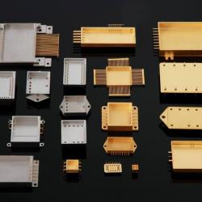
陶瓷电镀
陶瓷为非导体，在上面直接电镀是没有办法实现的，必须通过特殊的前处理方法实现所谓的“金属化”，然后再像正常的金属一样在上面实现电镀或者化学镀。

Slide 3

金属化的几种工艺路线
钯活化：像塑料电镀一样，将素材做机械粗化或者化学粗化后，使用胶体钯活化，实现金属化。
01.
金属浆料法：素材表面刷或者喷导电金属浆料（银浆、铜浆、镍浆），实现金属化
02.
PVD 物理气相沉积（溅射、离子镀、真空蒸镀）
03.
CVD 化学气相沉积：高温气相沉积金属 / 金属化合物
04.
Mo-Mn 钼锰法：陶瓷表面涂覆 Mo-Mn 金属浆料，1450~1550℃湿氢气氛高温烧结
05.

Slide 4
感谢您的观看
深圳恒享
汇报人：程海

